Slide 1
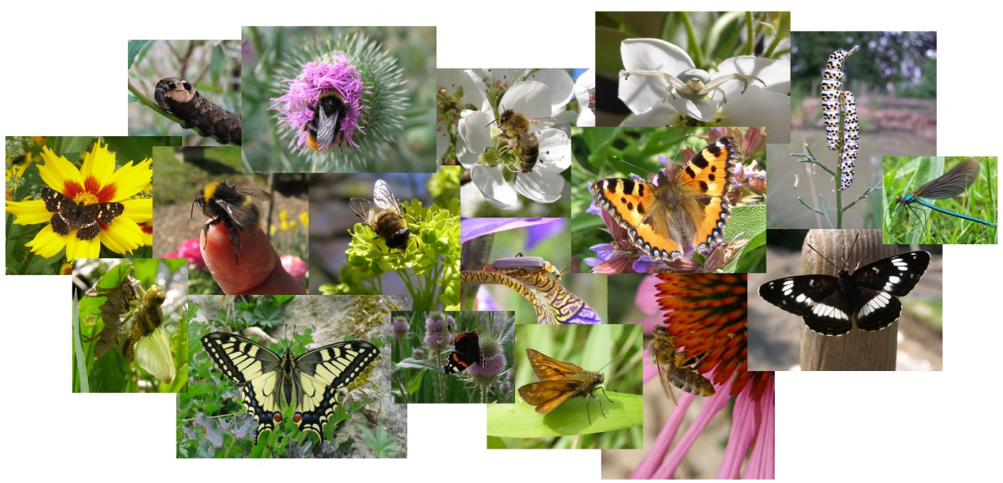
Insektenwelt
Schädling oder Nützling?

Slide 2
Nützlinge im Garten
Tierische Helden für gutes Gedeihen
Wer wenig Zeit hat, möchte diese vielleicht lieber entspannt im Garten als mit der Arbeit darin verbringen. Wie gut, dass es kleine Helfer gibt, die uns die Gartenarbeit gerne abnehmen! Nützlinge sorgen dafür, dass die Pflanzen gut gedeihen und die Ernte reich ausfällt, denn Marienkäfer, Hummel und Co. halten „Schädlinge“ in Schach, indem sie diese fressen. Auf den Einsatz von Pestiziden können wir so getrost verzichten. Sie machen uns das Gartenleben ein bisschen leichter und schenken uns Zeit, unser eigenes Stück Natur ausgiebig zu genießen.
Chemie raus, Natur rein! Der beste Magnet für alle Gartennützlinge ist ein Garten, in dem auf den Einsatz von Gift verzichtet wird und viele verschiedene heimische Pflanzen stehen. Sehr praktisch: Ein wenig Laissez-faire im eigenen Garten wirkt auf Nützlinge sehr anziehend. Ein Holzhaufen, Schnittgut oder liegengelassenes Laub bieten den Nützlingen einen guten Lebensraum.

Slide 3
Übersicht über Gartenhelden
Welche Nützlinge lösen welche Probleme? Und wie lockt man sie an?
In unseren Tabellen finden Sie eine Übersicht, mit welchem Nützling welches Problem gelöst werden kann und auf welche Gifte Sie getrost verzichten können. Wir zeigen Ihnen zudem Maßnahmen, mit denen Sie die fleißigen Helfer in Ihren Garten locken können.
https://www.nabu.de/umwelt-und-ressourcen/oekologisch-leben/balkon-und-garten/pflege/pflanzenschutz/nuetzlinge/index.html#tabelle

Slide 4
Fünf Gartenhelden unter die Lupe genommen:
1. Florfliegen: Halten Blattläuse, Spinnmilben und Raupen in Schach
Die hübschen Netzflügler mit ihren grün-schillernden Flügeln sind Fressfeinde der Blattläuse, aber auch Spinnmilben, Thripse und Raupen stehen auf ihrem Speiseplan. Besonders die Larven der Florfliegen haben einen enormen Appetit auf die kleinen „Schädlinge“, die sich gerne in Kolonien an den zarten Pflanzentrieben aufhalten. Weil jedes Florfliegenweibchen drei Mal pro Jahr rund 350 Eier legt und jede geschlüpfte Larve etwa 450 Blattläuse verspeist, vertilgt der Nachwuchs eines einzigen Florfliegenweibchens die erstaunliche Anzahl von rund 500.000 Blattläusen pro Jahr!

Slide 5
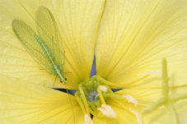
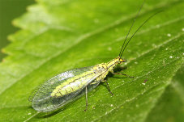
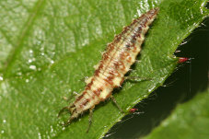
So kommt die Florfliege in den Garten:
Ungefähr ab September ist die Florfliege auf der Suche nach einem Winterquartier. Aus Mangel an geeigneten Unterkünften flüchtet sie sich häufig in Wohnungen, wo sie aber oft erschlagen wird. Wer die Florfliege bei der Quartierssuche unterstützen möchte, kann in seinem Garten einen Überwinterungskasten aufstellen. Oder verzichtet im Herbst auf das Wegschaffen des Laubhaufens – und spart sich damit noch Arbeit und Zeit

Slide 6
2. Marienkäfer: Appetit auf Blattläuse und Mehltau
Marienkäfer sind generell ein gern gesehener Gast im Garten, immerhin sagt man ihnen nach, dass sie das Glück mitbringen. Und das tun sie auch, denn viele Marienkäferarten fressen Blattläuse – und halten so die Pflanzen gesund. Ein Siebenpunkt-Marienkäfer frisst zwischen 100 und 150 Blattläuse pro Tag, seine hungrigen Larven verspeisen in der Zeit bis zu ihrer Verpuppung nochmal je 400 bis 600. Die Nachkommen eines einzigen Marienkäfers können so während des Sommers rund 100.000 Läuse vertilgen. Einige Marienkäferarten, zum Beispiel der Sechzehnfleckige Marienkäfer, fressen zudem Mehltau.

Slide 7
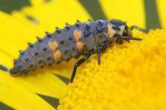
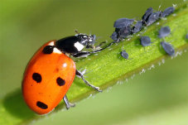
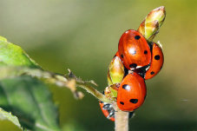
So kommt der Marienkäfer in den Garten:
Marienkäfer lockt man mit naturnahen Wiesen, Heckensträuchern und Wildkräutern wie zum Beispiel Ringelblume, Kornblume, Minze oder Schafgarbe in den Garten. Aber auch der Marienkäfer braucht gerade in der kalten Jahreszeit menschliche Hilfe. Im Herbst begibt er sich auf die Suche nach einem geeigneten Winterquartier. Findet er im Garten Laubhaufen, altes Holz, Hohlräume oder auch Insektennistkästen, schafft es der Marienkäfer durch den Winter und wacht im Frühjahr, wenn Blattläuse oft explosionsartig auftreten, mit einem Bärenhunger aus der Winterstarre auf – dann kann die Jagd beginnen.
Hinweis: Der Handel bietet auch Nützlinge zum Kauf an. Darauf sollte man besser verzichten, denn oft sind das keine einheimischen Arten, sondern Neozoen. Da sie auch nützliche Insekten fressen, verdrängen sie häufig den heimischen Siebenpunkt-Marienkäfer.

Slide 8
3. Schlupfwespen: Spezialisten für alle Fälle
Die Gruppe der eleganten Schlupfwespen sind wahre Alleskönner und spezialisieren sich individuell auf ganz verschiedene Arten von „Schädlingen“ wie viele Arten von Blattläusen, Minierfliegen oder Apfelwickler. Sie parasitieren ihre Beute und halten somit ihre Population im Zaum. Viele, wie zum Beispiel die Ameisenbläulings-Schlupfwespe, haben sogar ganz besonders ausgefeilte Jagdstrategien entwickelt, die nur einer ganz bestimmten Art gilt.

Slide 9
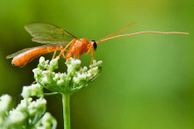
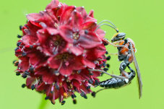
So kommt die Schlupfwespe in den Garten:
Schlupfwespen ernähren sich in ihrem erwachsenen Leben fast ausschließlich von Nektar. In den Garten lockt man sie also am besten mit einem reichhaltigen Blütenangebot. Besonders Doldenblütler wie Gelbe Schafgarbe oder Großer Engelwurz wirken auf Schlupfwespen attraktiv. Wer im Garten etwas Totholz liegen lässt, hilft der Schlupfwespe sehr, denn dieses nutzt sie als Unterschlupf. Auch lange Gräser gerne stehen lassen, denn in denen überwintern die befruchteten Weibchen teilweise.

Slide 10
4. Laufkäfer: Gartenpolizei auf Nachtstreife
Zugegeben, Laufkäfer gehören nicht zu den Sympathieträgern im Garten. Die kleinen, meist sehr dunklen Käfer sehen nicht sehr hübsch aus, flitzen auf ihren robusten Beinchen flott über den Gartenboden und können, wenn sie sich bedroht fühlen, ein übel riechendes Sekret abgeben. Doch zu sehen bekommt man die fleißigen Insekten ohnehin selten, denn ihr nützliches Werk verrichten sie in der Nacht: Dann vertilgen sie ungeliebte Schneckeneier, Kartoffelkäferlarven, Drahtwürmer, Läuse und Milben. Klingt das nicht gut?

Slide 11
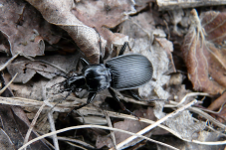
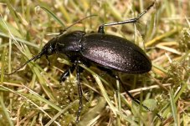
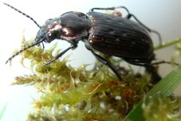
So kommt der Laufkäfer in den Garten:
Damit der Laufkäfer sich im Garten wohlfühlt, helfen schon kleine Maßnahmen. Wer in seinem Garten Wiesen, Klee, Hecken und Bodendecker hat, tut diesem Nützling etwas Gutes. Auch kleine Holz- oder Laubhaufen sowie Steinmauern bieten ihm Lebensraum. Hier verbringt der Laufkäfer auch gerne seinen Winter.

Slide 12
5. Hummeln: Helfer für eine gute Ernte
Klar, ein blühender Obstbaum ist eine Augenweide. Aber wie schön ist es, wenn Baum und Strauch später saftige Früchte tragen? Damit die Ernte reich ausfällt, müssen zuerst Bestäuber ran. Zu denen gehören neben den Bienen auch die sympathischen Hummeln. Sie erreichen mit ihren langen Rüsseln auch tiefe Blüten, an die andere Bestäuber nicht gelangen. Außerdem beginnen sie mit dem Bestäuben bereits früher als alle anderen und sind zudem auch in Schlechtwetterperioden einsatzbereit, denn anders als Honigbienen haben Hummeln die Fähigkeit, ihre Körpertemperatur bei kaltem Wetter zu erhöhen.

Slide 13
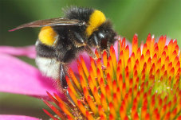
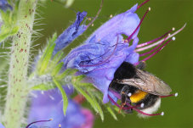
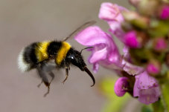
So kommt die Hummel in den Garten:
Wer Hummeln etwas Gutes tun will, macht das am besten im zeitigen Frühjahr. Dann erwachen die Hummelköniginnen ausgehungert aus dem Winterschlaf. Finden sie nun genug Nektar, ist nicht nur ihr eigenes Überleben, sondern auch das ihres Hummelvolks gesichert. Wichtige Nahrungsspender sind zum Beispiel Salweide und Krokusse. Stimmt das Nahrungsangebot, ist die Hummel ein Dauergast im Garten und erfreut uns nicht nur mit ihrem Anblick, sondern auch mit einer reichen Obst- und Gemüseernte. Wer zudem im Herbst bei der Quartiersuche behilflich sein will, kann eine Nisthilfe anbringen.

Slide 14
Danke für eure Aufmerksamkeit
Der August Termin fällt aus!!!
Nächster Workshop 14.09.2025

